Slide 1
씬구성
옵션
메인메뉴
플레이어수/팀 선택
캐릭터선택
인게임
게임결과

Slide 2
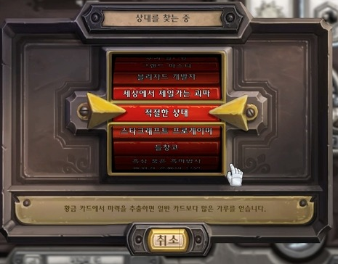
플레이어, AI, 캐릭터 선택
화면의 선택창은 아날로그로
돌아가는 이런 형태가 될 것
빨강, 파랑, 노랑, 초록 4개 중 선택
유저, CPU모두 아닐때는 비활성화
유저가 선택하고 나서
유저가 직접 CPU선택
Player1/2/CPU/Off
선택가능
유저가 두명일 경우에는 먼저 선택한 사람이 CPU 캐릭터 선택
유저일 경우에는 자동으로 비활성화
CPU일 경우에만 활성화
모드 선택 씬
캐릭터 선택 씬
Player 1
팀
X
1P
CPU
캐릭터1
캐릭터2
Player 2
팀
X
CPU
팀
Easy
2P
Off
팀
Off
캐릭터3
캐릭터4
Done
Quit

Slide 3
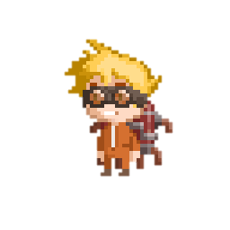
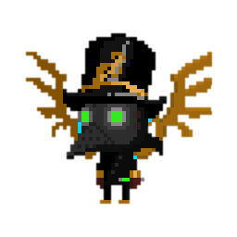

일반공격(Launch) – 전 캐릭터 동일
모든 캐릭터는 체력이 3/에너지가 1000
데미지 : 1
에너지소모 : 100
피격범위 : 몸체크기
충돌 범위

Slide 4

캐릭터 스킬 구성 - Rocketeer
특수기술(Z+X): 기본 부스터공격 강화판, 보통 부스터의 2배 속도로 날아간다.
데미지 : 1
에너지소모 : 200
피격범위 : 피격범위가 본체 높이 2배 너비 2배 만큼 커짐
스킬공격
충돌 범위
일반공격
충돌 범위
범위/속도UP

Slide 5
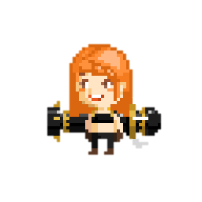
캐릭터 스킬 구성 - Engineer
특수기술(Z+X): 앞으로 부채꼴 모양의 충격파를 발사해 사정거리 끝까지 적을 밀어내고 데미지를 준다
발사 범위
데미지 : 1
에너지소모 : 250
피격범위 : 본체너비 4배 범위만큼 부채꼴

Slide 6
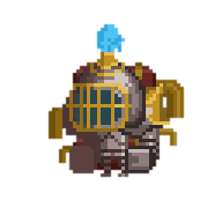
캐릭터 스킬 구성 - Heavy
특수기술(Z+X): 부스터로 날아가서 착지한 지점 주변에 폭발해서 범위피해를 준다.
스킬로 날아가는 도중에는
타격판정 없음
폭발 범위
데미지 : 1
에너지소모 : 300
피격범위 : 본체너비 2배 반인 원

Slide 7

Heavy 반격 스킬 – 회피버튼 누를경우 발동(구르기가 없고 이 스킬이 나감)
반격: 0.7초 동안 무적이 되고 이 무적시간 동안 적에게 일반공격으로 피격되면 역으로 데미지를 준다.
(총, 독가스 등은 반격해도 데미지는 줄 수 없다)
데미지 : 1
에너지소모 : 200
피격범위 : 적에게 일반공격으로 피격 시 무조건 데미지

Slide 8
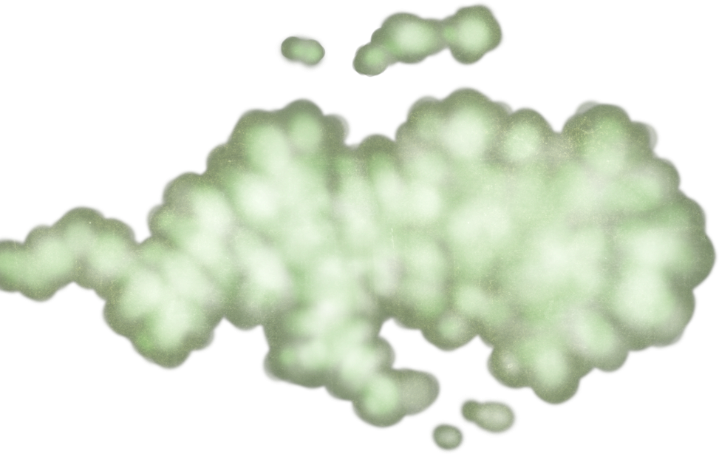
캐릭터 스킬 구성 - Doctor
스페셜 스킬을 쓰면 자신이 있는 위치에 독가스를 뿌리며 앞으로 날아간다. 공중에서 방향을 바꿀 수 있다. 땅에 착지하지 않고 연료가 0이 될 때까지 날아다닐 수 있다. 날아다니는 중 적과 부딪히면 데미지는 주지 않고 멈추고 땅에 내려온다.
피격범위
데미지 : 1
에너지소모 : 초당 100
피격범위 : 본체 2배 너비 X 이동거리

